Slide 1

Energie besparen voor Smarties
(Nieuwe Energie 2)
Gerard Tel
LC-Kring
9 nov 2022
om 19.30

Slide 2
Wat gaan we doen
Verwarmen 1300m³ is 50%
Verplaatsen 1000l is 38%
Meten en weten 3000kWh is 12%
Energieslurpers
Koelen en keuken
Verlichten en Entertainment
Sluipverbruik

Slide 3
1. Verwarmen (50%)
Isoleren en ventileren
Minder stoken
Warmtepomp

Slide 4
Grote isolatiemaatregelen
Spouwisolatie
Dubbel glas HR++
Vloerisolatie
Dakisolatie
Meeste huizen hebben dit al
Aanbrengen door huiseigenaren

Slide 5
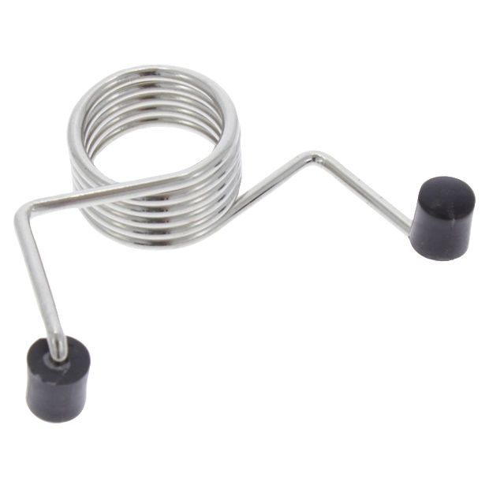
Kleine isolatiemaatregelen
Tochtband
Radiatorfolie
Brievenbusklep
Leidingisolatie
Deurdranger/veer
Lage investering en terugverdientijd
Geschikt voor huurders

Slide 6
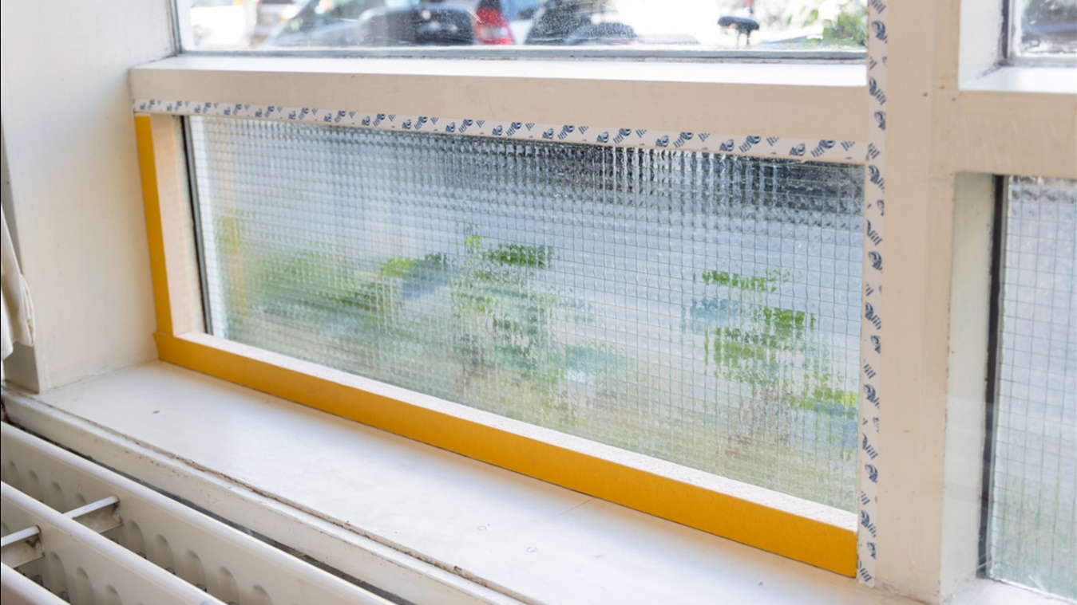
DHZ Voorzetraam van TNO
Vier balkjes
16 schroefjes
Vier hoekjes
Raamfolie
Werkt goed!
MGH: We bieden het niet aan, want echt dubbel glas is beter

Slide 7
Minder stoken
Temperatuur lager 21º, 19º, 17º, 15º, ...
  Dikke trui aan
Alleen ruimtes waar je bent
  Lang genoeg bent om het koud te krijgen
Lager zetten als je weggaat
Lager zetten 1h voor slapen
  Of 2h als je dan de hond uitlaat

Slide 8
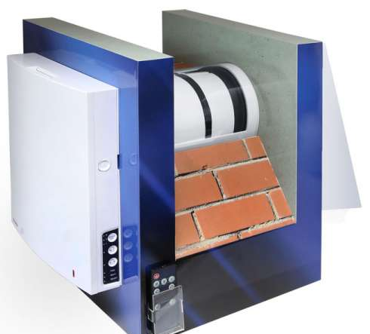
Ventilatie: WarmteTerugWinning
Vervang bedompte lucht door frisse.... ☺
Maar ook warme lucht door koude ☹
WTW: warm nieuwe lucht op met oude
Centraal/decentraal
Blauberg Vento A50
Bij mij sinds 10/22
Warmtewisselaar in
de muur

Slide 9
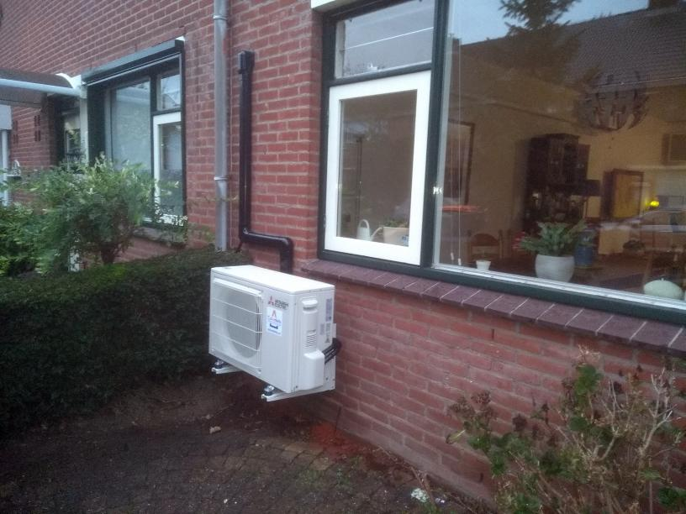
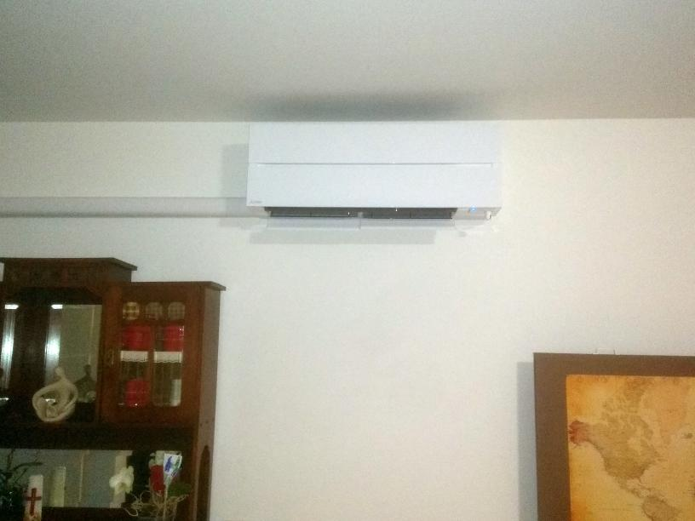
Warmtepomp
Besproken in Nieuwe Energie 1: Warmtepomp
Elektrisch verwarmen met COP 3 tot 5
Zuiniger en goedkoper dan gas

Slide 10
Niet doen: Hout stoken
De houtkachel [..] is funest voor de gezondheid en het klimaat, ND 5/11/2022
Fijnstof, Koolmonoxide, PAK
Verbranden van vaste/vloeibare brandstoffen in een woonwijk is altijd problematisch

Slide 11
Ook op gas: de douche
Korter: douchetimer
Minder water: besparende douchekop
Minder vaak, minder warm
Gemiddeld:
20 minuten douchen per 1 m³ gas

Slide 12

2. Verplaatsen (38%)
Gemotoriseerde verplaatsingen kosten gruwelijk veel energie!

Slide 13
Wat kun je met 1l benzine?
Verbrandingswarmte gas 35MJ/m³
STEG centrale geeft 6kWh stroom (en 2kg CO₂)
Verbrandingswarmte benzine 35MJ/l
STEG ombouwen: 6kWh stroom (en 3kg CO₂)
  Elektrische auto rijdt hier 30 – 35 km mee
  Wasmachine: 2 of 2½ x per kWh: 12 – 15 keer
  VW Kever 1950: 13km
  VW Golf 1985:
  VW Tiguan 2020:
Dus 1km rijden is ongeveer een wasbeurt!

Slide 14
Wat kun je met 1l benzine?
Verbrandingswarmte gas 35MJ/m³
STEG centrale geeft 6kWh stroom (en 2kg CO₂)
Verbrandingswarmte benzine 35MJ/l
STEG ombouwen: 6kWh stroom (en 3kg CO₂)
  Elektrische auto rijdt hier 30 – 35 km mee
  Wasmachine: 2 of 2½ x per kWh: 12 – 15 keer
  VW Kever 1950: 13km
  VW Golf 1985: 13km
  VW Tiguan 2020:
Dus 1km rijden is ongeveer een wasbeurt!

Slide 15
Wat kun je met 1l benzine?
Verbrandingswarmte gas 35MJ/m³
STEG centrale geeft 6kWh stroom (en 2kg CO₂)
Verbrandingswarmte benzine 35MJ/l
STEG ombouwen: 6kWh stroom (en 3kg CO₂)
  Elektrische auto rijdt hier 30 – 35 km mee
  Wasmachine: 2 of 2½ x per kWh: 12 – 15 keer
  VW Kever 1950: 13km
  VW Golf 1985: 13km
  VW Tiguan 2020: 13km
Dus 1km rijden is ongeveer een wasbeurt!

Slide 16
Hoe spaar ik ritten uit?
LC-Kring ipv Radiocafé
Zoom ipv fysiek vergaderen
Doe 1x per week boodschappen, rest fiets
Laat je kinderen fietsen, niet halen/brengen
  O ja, en ga zelf ook fietsen!
Woon dicht bij je werk, werk dicht bij huis
Plaatselijke kerk ipv verre megakerk
Navigatie voorkomt dwalen

Slide 17
Maatschappelijke aanpak
Mobiliteit is vanzelfsprekendheid geworden,
vooral platteland kan niet zonder
Lastig in je eentje tegenin te gaan
Ontmoedigingsbeleid, Alternatieven
Vroem Vroem Democraten
  Verlagen brandstofaccijns
  Uitstel rekeningrijden
  Reiskostenaftrek (forfait)

Slide 18
3. Meten en weten (12%)
Elektriciteit is een hoogwaardige brand-“stof”
Is ook duurder per kWh
Voor van alles te gebruiken
  Ook verwarmen en rijden
Op veel manieren op te wekken
  Nederland kan bij elektrificatie en besparing zelfvoorzienend worden qua energie
Inzicht in gebruik?

Slide 19
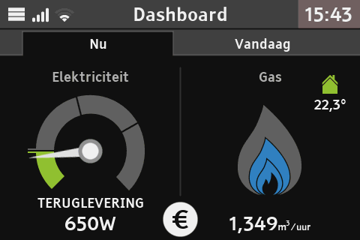
Slimme meter
Alles heet tegenwoordig “slim”
Uitlezen op afstand, maandelijks overzicht
Verbruik in W,
schermpje in huis
Inzicht per apparaat
(beetje primitief,
invloed van ... ?)

Slide 20
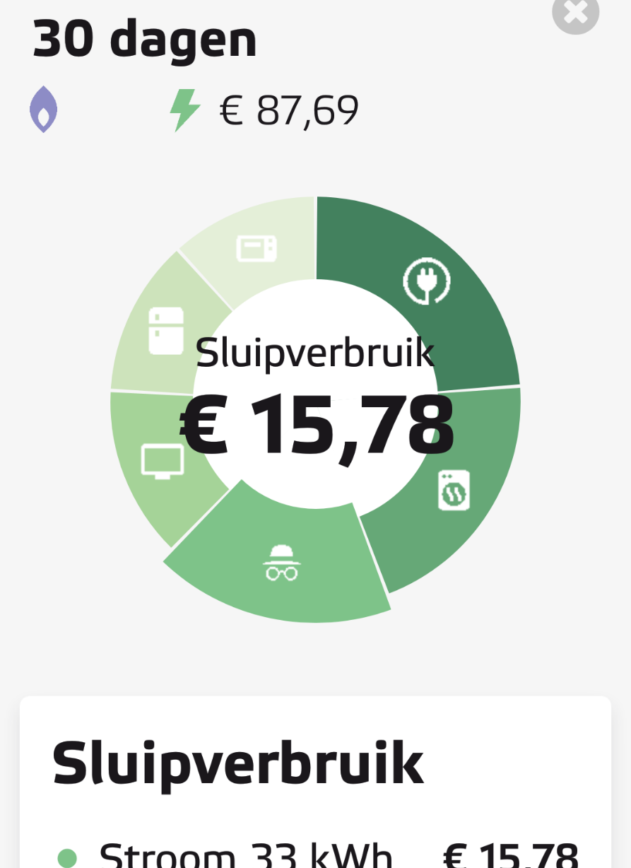
Overzicht van leverancier
Vergelijk met
  vorig jaar
  Andere huizen
Indeling in categorieën
  Deze lezing ook

Slide 21
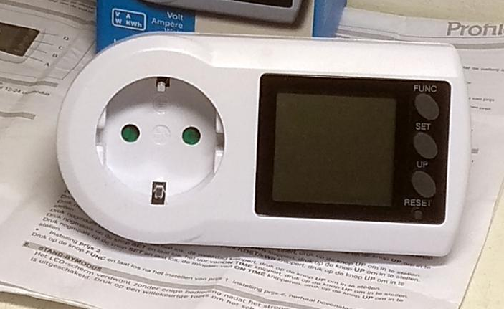
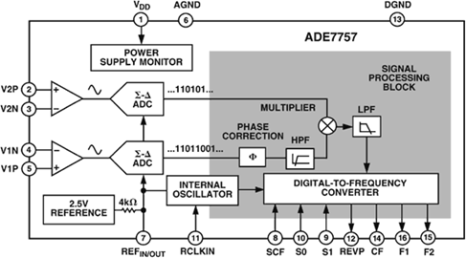
Stekkermeter
Watt, deciWatt, centiWatt
Stroom, vermogen, verbruik per apparaat
  Geen onbekende invloeden als bij totaalmeting
  Kan alleen bij bestekkerde apparaten
Stekkermodellen werken met shunt
  Beste meetprincipe
  Verhogen voor 10x:
  milliWatt-meter

Slide 22
4. Energieslurpers
Apparaten met hoog verbruik
  Airco
  Waterbed
  Aquarium (24/7, verbruik = vermogen x tijd)
  Tuinvijverpomp (24/7)
  Computer / Server (autom. slaapstand!)
  Stofzuiger heeft hoog vermogen maar draait kort

Slide 23
Wasmachine
Koop eens een nieuwe machine!
  Machine 2022: 460Wh of 350Wh op Eco
  Machine 2010: 600 – 700 Wh
  Machine 2000: 1000 Wh
Gebruik eco-stand, temperatuur 30º
Draai alleen vol
Droger A+++ = 1kWh, B = 3 kWh

Slide 24
5. Koelen en Keuken
Veel elektrische apparaten
Hoog vermogen
Sluipverbruik want alles heeft klokje
Evt schakelstekker

Slide 25
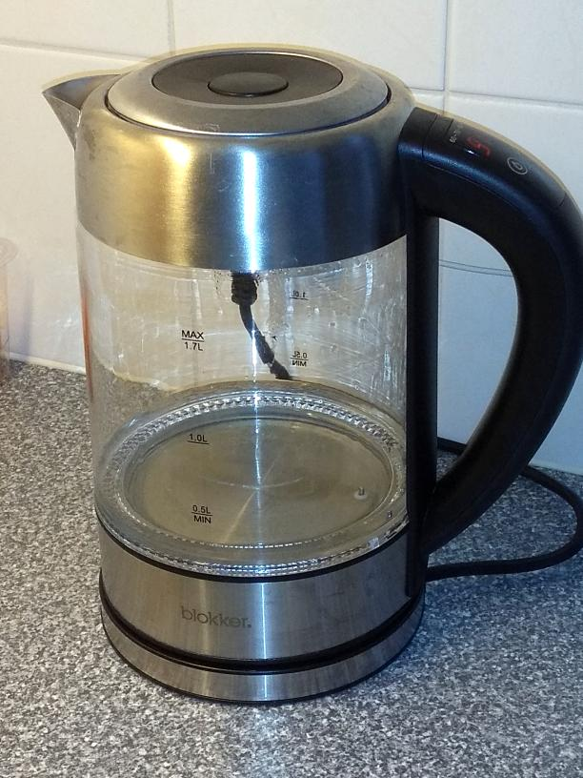
Waterkoker
Hoog/Laag vermogen?
Laag vermogen duurt langer
1l koken kost ca 0,1 kWh
Koffie/Thee zetten met 90º
Maatindeling voorkomt teveel opzetten
Elektrisch voorverwarmen van water voor op gaspit is niet economisch

Slide 26
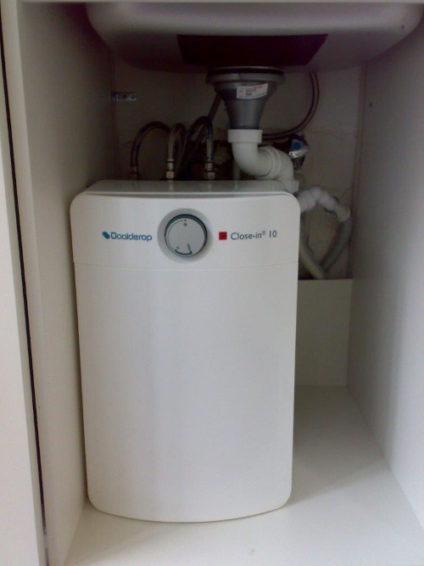
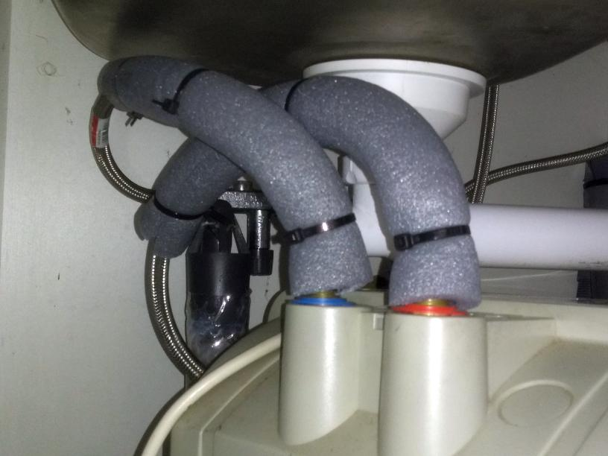
Close-in boiler
Altijd snel warm water ☺!
Stilstandsverlies ca 20W
Uitzetten bij 2 dagen weg
Uitzetten (timer) bespaart vrijwel niets
Leiding isoleren
60º is genoeg

Slide 27
Koelkast
Amerikaanse koelkast neemt veel stroom
Tweede (derde) uitzetten bij niet gebruik
Na 10 – 15 jaar vervangen is economisch
Ventilatie achter kast in orde (warmte)?
Zet koelkast/vriezer op koele plaats
Regelmatig ontdooien
Bevroren eten in de koelkast ontdooien

Slide 28
Koken
Deksel op pan, kleine pit, minder water

Slide 29
6. Verlichten en Entertainment
Goede verlichting is belangrijk!
4000 doden per jaar door val in huis

Slide 30
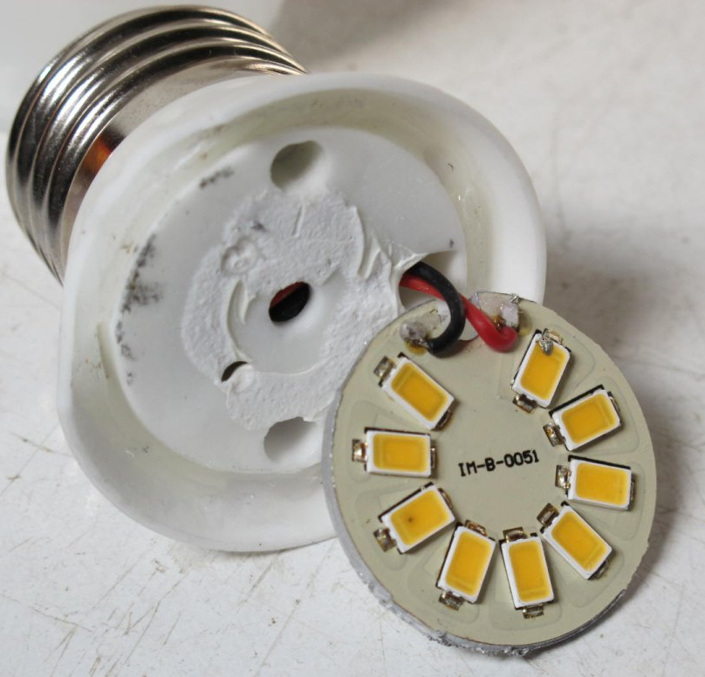
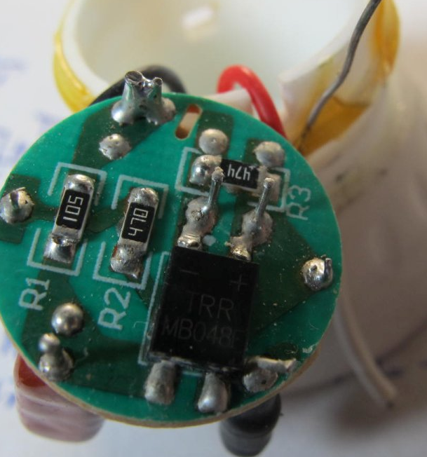
De LED lamp
Gloeilampen vervangen
Kleurtemp 2300 – 4000 K
Verwarrend “4W = 40W” ???
Meet lichtopbrengst in Lumen, verbruik in W
  Gloeilamp 10 lm/W
  LED-lamp 80 – 100 lm/W
Ballastcondensator,
gelijkrichter, LED-string

Slide 31
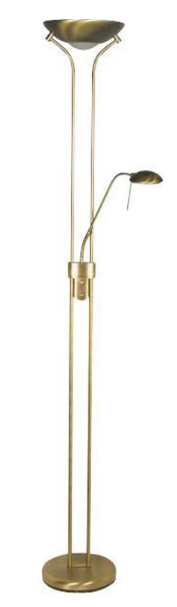
Dimbare Halogeenlamp
Energetische ramp! ZEER hoog verbruik
Waarom wil je dimmen?
  Anders is-ie zo fel
  Energiebesparen
  Zacht als weg, tegen inbrekers
  Gedempt geeft zachter (geler) licht
Kan dus ook een vaste LED lamp nemen
Ook: 2 (of 3) standen LED

Slide 32
Tuinverlichting
Brandt hele nacht (niet bij iedereen)
Daar zeker LED!
Beperk branduren met klok of sensor

Slide 33
Televisie
Verbruik wordt steeds lager!
  24 inch label E: 17W
  55 inch label G: 125W
  40 inch uit 2007: 170W
Netflixje is nog steeds goedkoop avondje
Voor Muzikaal Behang is ‘t wat te duur
  Ziggo: radio luisteren via TV ☹ ☹

Slide 34
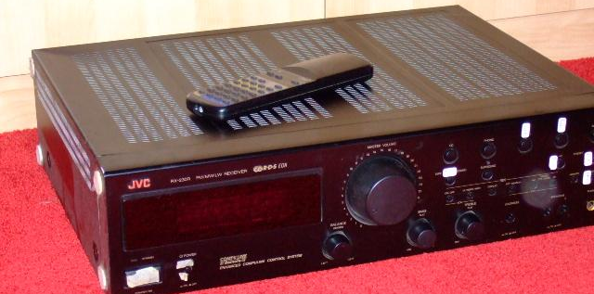
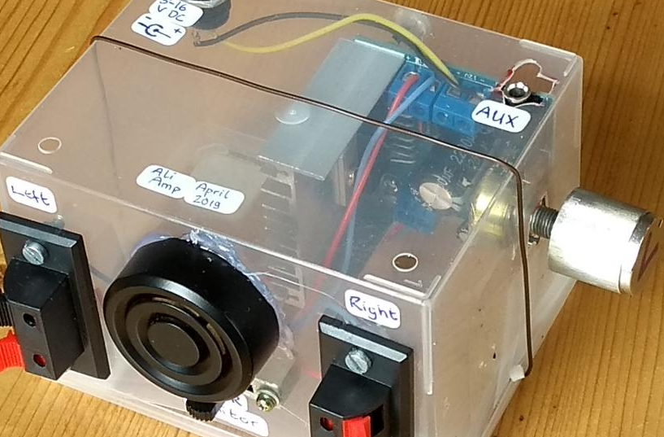
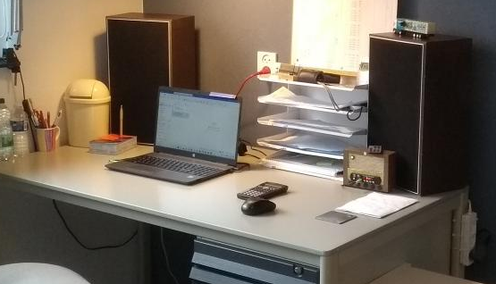
Stereoset: Versterker
JVC 2x40W versterker
neemt 20W bij AAN
Ali 2x3W versterker
neemt 0,3W bij AAN
Philips boxen hebben
aan 3W ruim genoeg

Slide 35
7. Sluipverbruik
Verbruik = Vermogen x Tijd
Laag vermogen x alTijd = veel!
Berekeningetje kosten
Oorzaken en aanpakken
Bijna mythisch: beltrafo, schakelklok

Slide 36
Watt kost een vampierWatt
Een jaar heeft 8766 uur
1W vermogen geeft jaarverbruik 8,77 kWh
Afhankelijk van stroomprijs
  Niveau 2021: 23ct → €2,04
  Prijsplafond: 40ct → €3,55 (tot 2700kWh)
  Eneco nov 22: 79ct → €7,01
Meeste kWh onder plafond, laatste wattje??

Slide 37
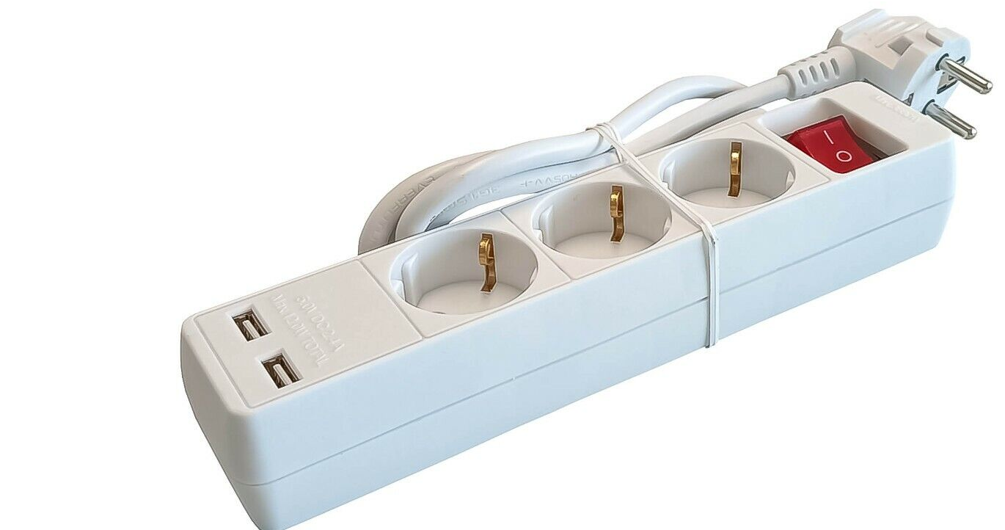
TV op Standby
One Watt Initiative: Verbruik ca 0,3W
Je hebt er hoogstens 2 of 3
Plus een DVD-speler, settopbox, decoder ...
Even voelen?
Warm?
Toch maar even een slof!

Slide 38
Modem en Router, NAS, ...
KPN Experia Box: 7W (Glasmodem 4W)
Kabelmodem met (goeie) Wifi
Ziggo modem: 9W
Plus Wifi router (5W) die slecht werkt,
Drie Wifi-versterkers (5W), .....
Apparaten op tijdklok (evt. weekprogramma) en ‘s nachts op mobiel internetten
  Je mist software updates

Slide 39
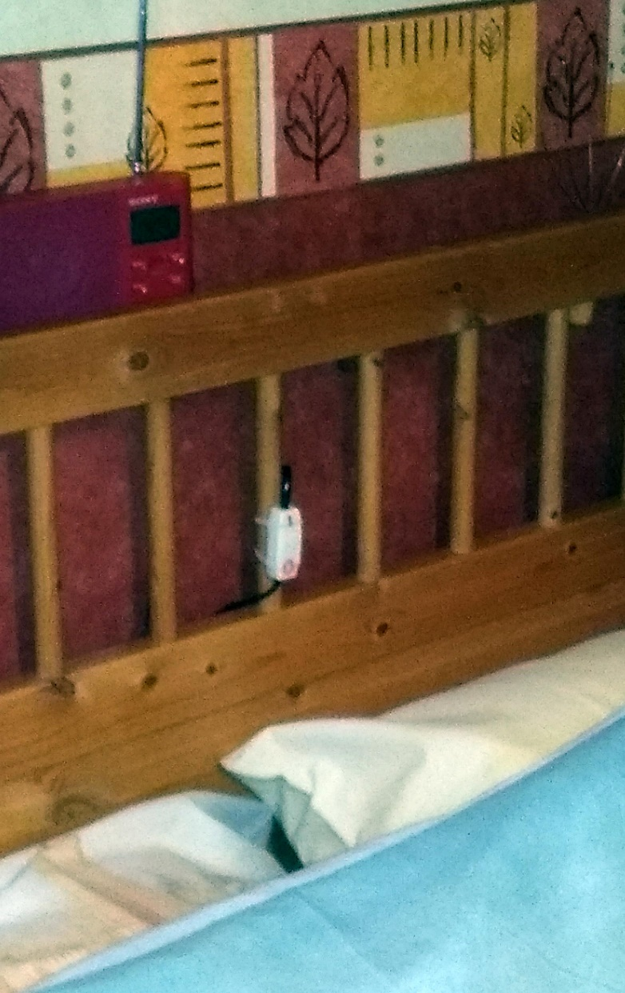
Actuators, Motortjes
Sta-op-stoel (0,7W)
Bedbodem (5W)
Traplift
Garagedeur
Zonnescherm
Voeding met continue lopende transformator?

Slide 40
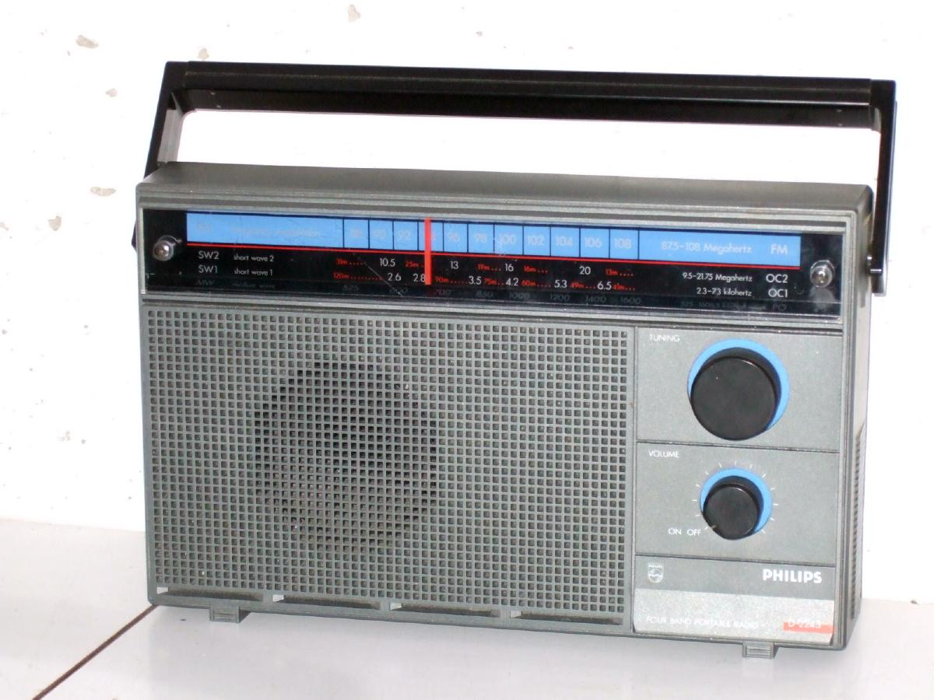
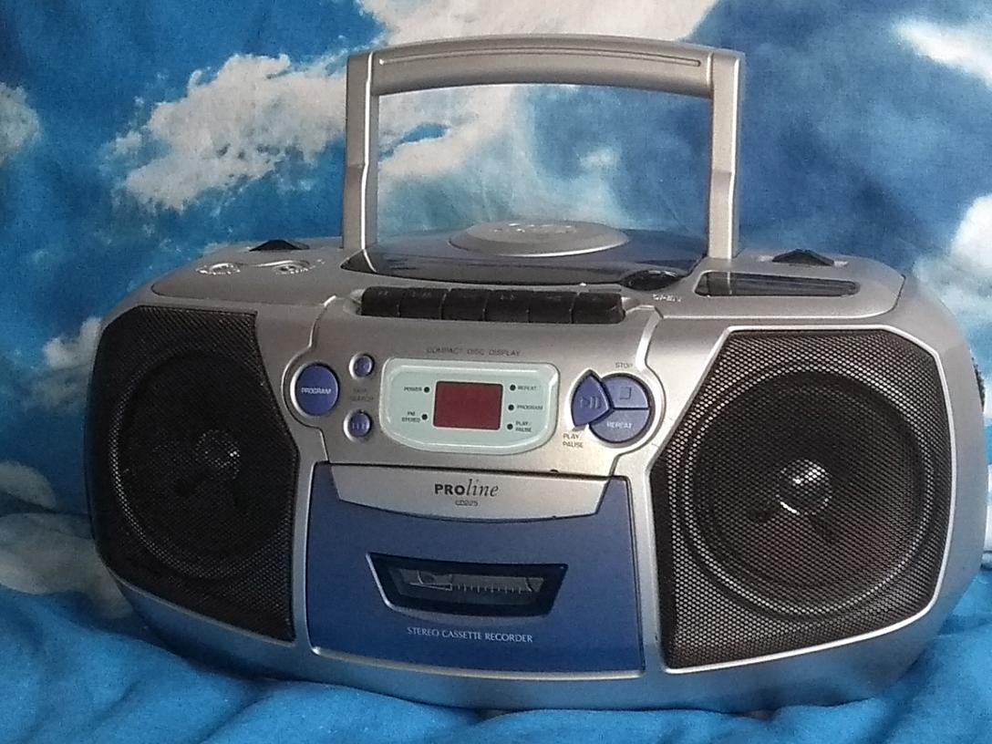
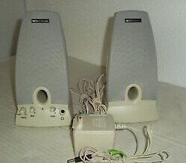
Klaarstaande Radio’s/Stereo’s
Door het huis heen 15 stuks!
  Portable 1W
  Grundig 2W
  Boombox 2W
  PC Speakers 4W
  Bedrijven nemen nieuwe ☺
  oude gaan mee naar huis ☹

Slide 41
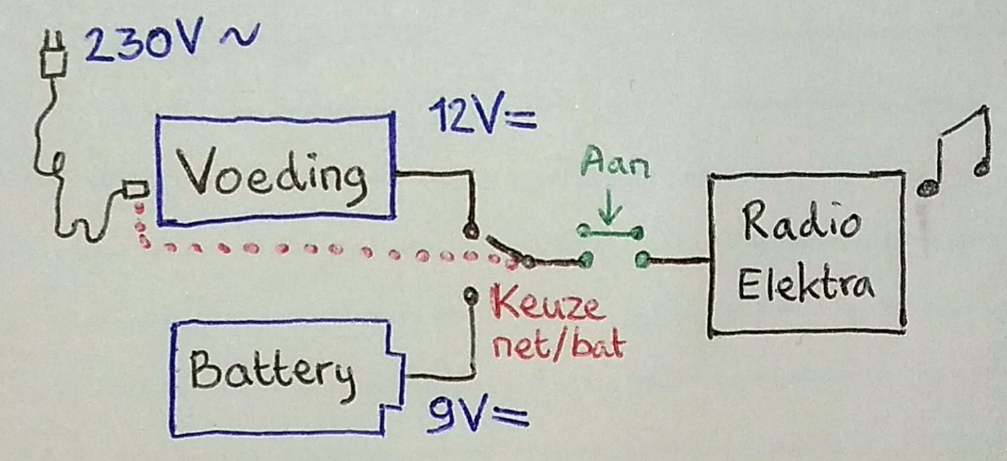
Probleem: Transformatorvoeding
Voeding zet netspanning om in laagspanning
Schakelaar zit NA voeding
Trafo neemt stroom bij nullast (= warm)

Slide 42
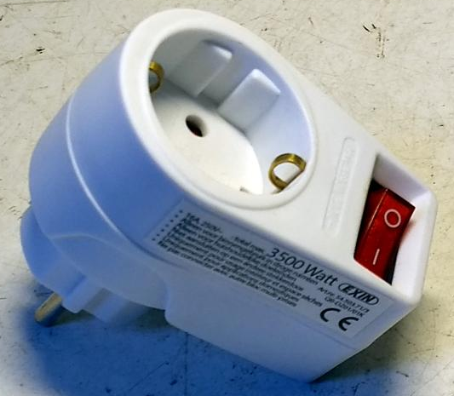
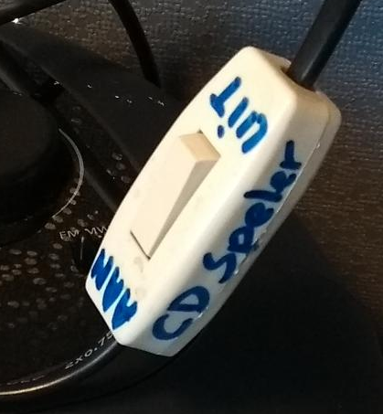
Oplossing 1: Van het net
Stekker eruit
Stekkerschakelaar
Snoerschakelaar

Slide 43
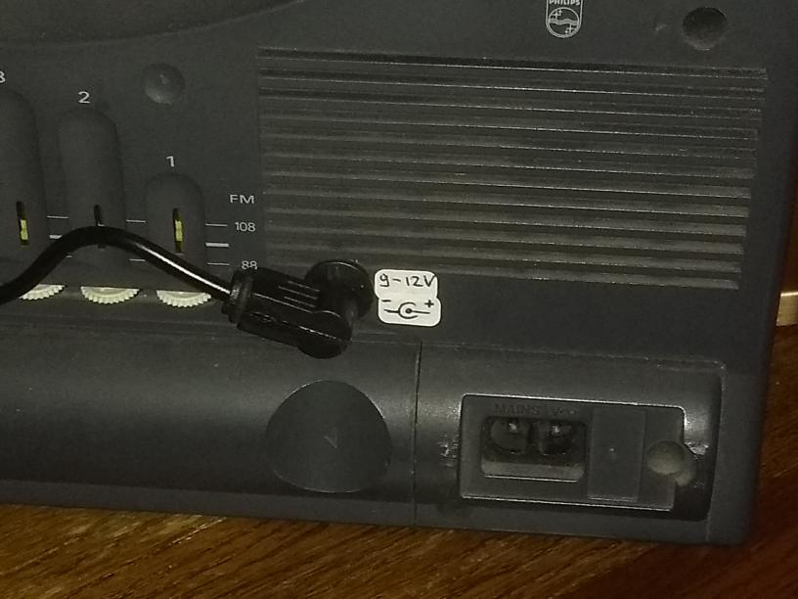
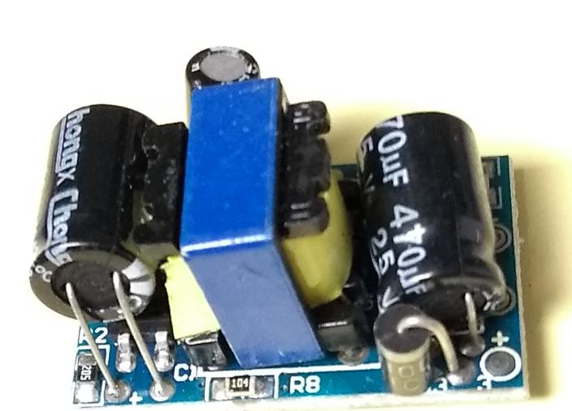
Oplossing 2: Moderne voeding
USB / 9V voeding: Nullast 40mW tot 90mW
Installeren:
  Losse voeding vervangen
  Aan batterijklemmen solderen
  Plugje (15ct) maken
  Inbouw losse voeding

Slide 44
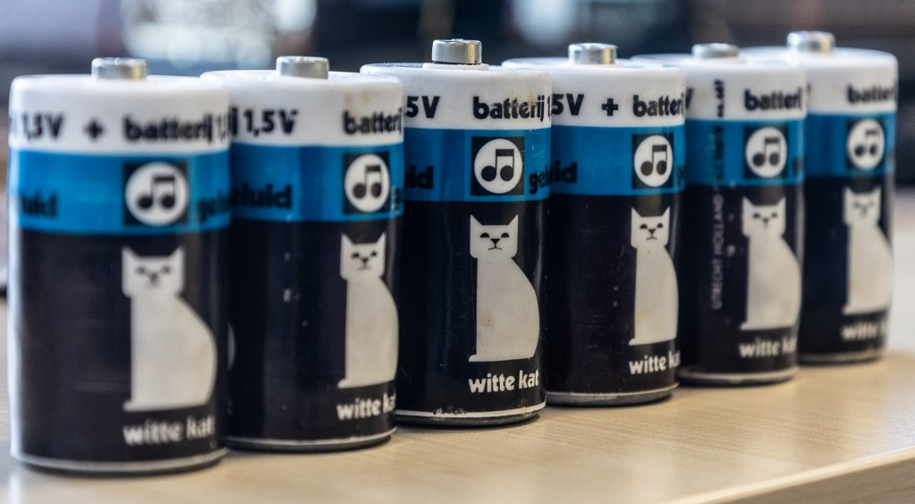
Oplossing 3: Batterijen
Batterijen zijn duur in gebruik
maar heel goedkoop bij niet gebruik
Geschikt voor zo nu en dan
Toestel handig even meepakken
Geen brom of storing
Evt. oplaadbaar
Foto: Piet Blaas 2022

Slide 45
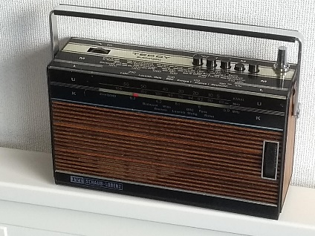
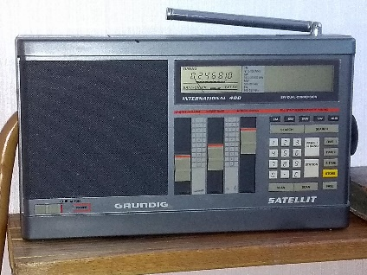
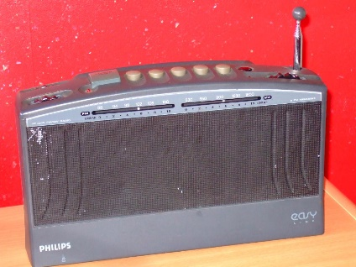
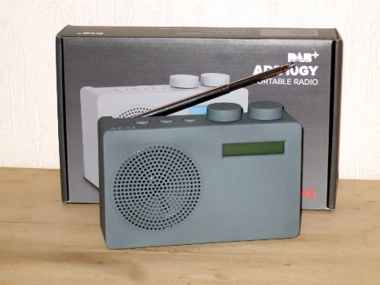
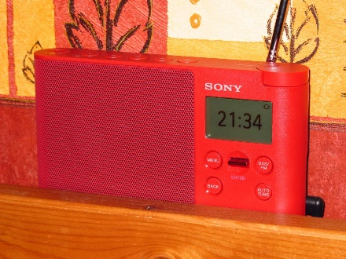
Verbruiksmeting (25/10/2022)
Radio | Jaar | UIT | FM | DAB+
ITT Teddy | 1971 | 0,67 | 0,84
Satellit 400 | 1985 | 1,42 | 3,18
Ph AE2305/ori | 1991 | 1,17 | 2,12
AE2305/SMPS | 2019 | 0,05 | 0,75
Akai ADB10 | 2015 | 0,02 | 1,12 | 1,02
Sony XDR | 2017 | 0,14 | 0,44 | 0,50
Notes:
De radio’s zijn opgemeten met de centiWatt-meter van Profile met een schakelstekker erbij met een 0,20W lampje om aan de meetdrempel van 0,02 te komen. Bij het spelen zijn ze op laag volume gezet.
De Akai is niet gemeten met het bijgeleverde voedinkje maar met een Samsung telefoonlader. De originele trekt continu ongeveer 0,14W meer.
De Philips is opgemeten met de ingebouwde netvoeding (/ori) en met een losse 9V adapter van Ali (/SMPS).
De Sony heeft een lampje dat 30s brandt na elke bediening en dan tijdelijk 0,20 extra verbruikt.
De Akai is opgemeten met het schaallicht continu aan.

Slide 46
Afweging
Kosten van voeding of aanpassing:
  USB stekker / 9V voeding ca €3
  Kabeltje, plugje 50ct (allemaal afval/Kringloop)
Werkt de radio goed op moderne stroom?
  Philips beter bestand dan Grundig
  Merkvoeding stoort minder dan merkloos
  Op AM wel storing, op FM nauwelijks
Voor bijna alle radio’s is 5V en 9V goed
Opbrengst: Van 17W naar 2½W sluip

Slide 47
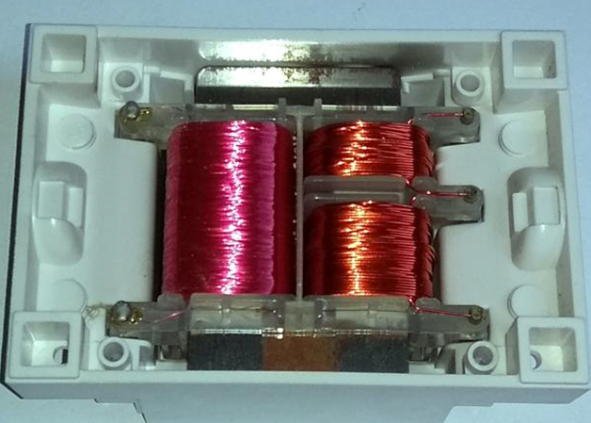
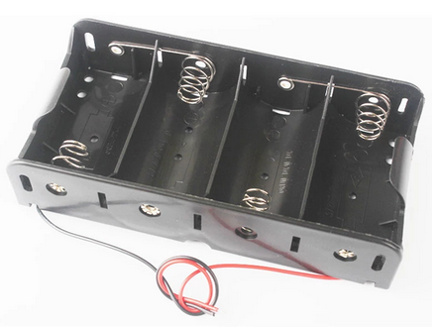
De Beltrafo
Verhalen over meerdere kolencentrales uit
Metingen: meest onder 2W, uitschieter 9W
Toch 10€ / yr...
Extreme isolatie-eis
Bel op batterij
(gaat 20 jaar mee)

Slide 48
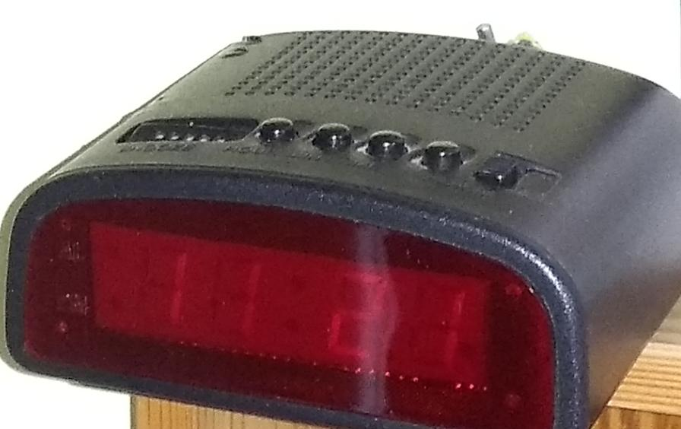
Wekker met stekker: Weg ermee!
Digitale wekker
gebruikt 1,5 – 2W
Wekfunctie telefoon
  Weekprogramma
  Automatische zomertijd
  Werkt bij stroomuitval
  Leeg nachtkastje

Slide 49
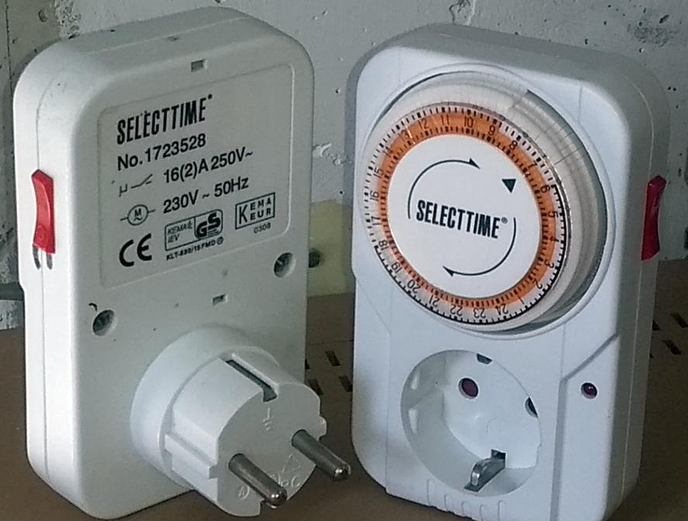
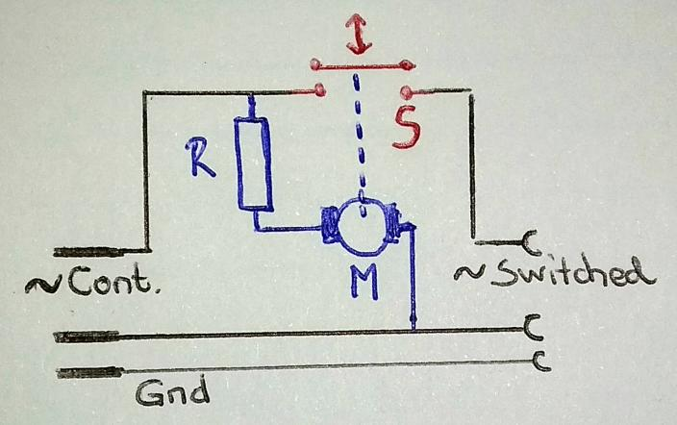
Schakelklok
Meerdere per huis
Energiebesparing!
Eis EU:
max 1W gebruik
Motortje, ballast
LEDje ½W

Slide 50
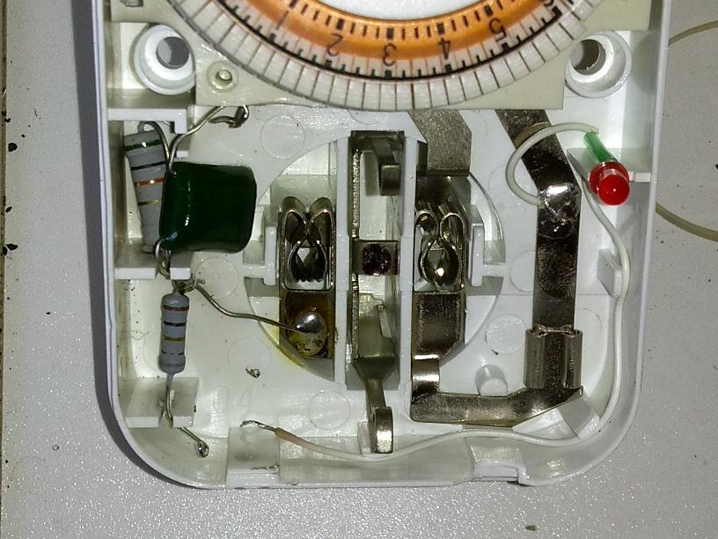
Aanpassen: Vervang R door C
Meet weerstand tussen stekkerpennen,
nF = 3000 / kΩ (meestal 47nF)
Verbruik 1W → 90mW
“Weinig zoden, beter
iets effectievers”:
Waar, maar oneens

Slide 51
Conclusies
Meer tips: zelfenergiebesparen.nl
Nog meer tips: zetookdeknopom.nl
  Veel hetzelfde als hier
Ga aan de slag!
  Het levert veel op
  Het is een leuke sport

Slide 52
Eigen opwek Pubquiz
Zonnepanelen! Terugverdientijd?
Want toch steeds weer
is een dak zonder haar
een verloren dak
Wij zien de wind met vreugde waaien,
hoe kan de economie anders draaien?

Slide 53
Klaarleggen
Stekkermeter
Radiatorfolie
Isolatieslang
SMPS
Schakelklok
Versterkertje
Beltrafo
Slof
Snoerschakelaar
Ballast 47nF

